Slide 1
게시판 프로젝트
Spring Security 기반 게시판 프로젝트
2020.06.01 신입개발자 반정민

Slide 2
CONTENTS
Ⅰ
프로젝트 설계 및 일정(p.3)
Ⅱ
개발 환경 및 DB 설계(p.6)
Ⅲ
주요 화면(p.9)
Ⅳ
보완점(p.20)

Slide 3
프로젝트 설계 및 진행 일정
Ⅰ
프로젝트

Slide 4
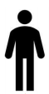
프로젝트 설계 - UML
게시글 추천
게시글 등록
댓글 조회
게시글 조회
로그인
댓글 등록
게시글 수정
사용자
댓글 삭제
회원가입
게시글 삭제
댓글 추천
회원 리스트 조회
회원 정보, 권한 변경
관리자
게시판 CRUD

Slide 5
프로젝트 진행 일정
 | 1 | 2 | 3 | 4 | 5 | 6 | 7 | 8 | 9 | 10 | 11 | 12 | 13 | 14 | 15
요구사항 분석
설계
기능구현
화면구현
테스트
통합구현

Slide 6
개발환경 및 DB 설계
Ⅱ
개발환경

Slide 7
개발환경
구현 | 적용기술 | 버전
기본언어 | Java | 1.8 | 프로젝트 구현을 위한 기반 언어
프레임 워크 | Spring Framework | 5.2.X | MVC패턴을 이용하여 CRUD 구현을 위한 도구
 | Spring Security | 5.2.X | 보안(인증,권한,인가 등)을 담당하는 도구
 | JSTL, JSP |  | JSP 연동 차세대 구현도구
 | Mybatis | 3.5.X | dbPool, Connection 자동화도구
화면구현 | HTML5 |  | HTML5기반 Web 화면구현
 | CSS2, JS, Jquery /Bootstrap | 3.4.X / 4.X | UI 구현, 화면디자인 / UI구현 보조도구
개발 도구 | STS | 3.9 | SpringMVC 프로젝트 개발도구
DBMS | MySQL DBMS | 8.0.X | 데이터베이스 서버
DB 도구 | MySQL Workbench | 8.0 | MySQL DB Console
Server | Tomcat | 9.0 | Web Application Service 도구

Slide 8
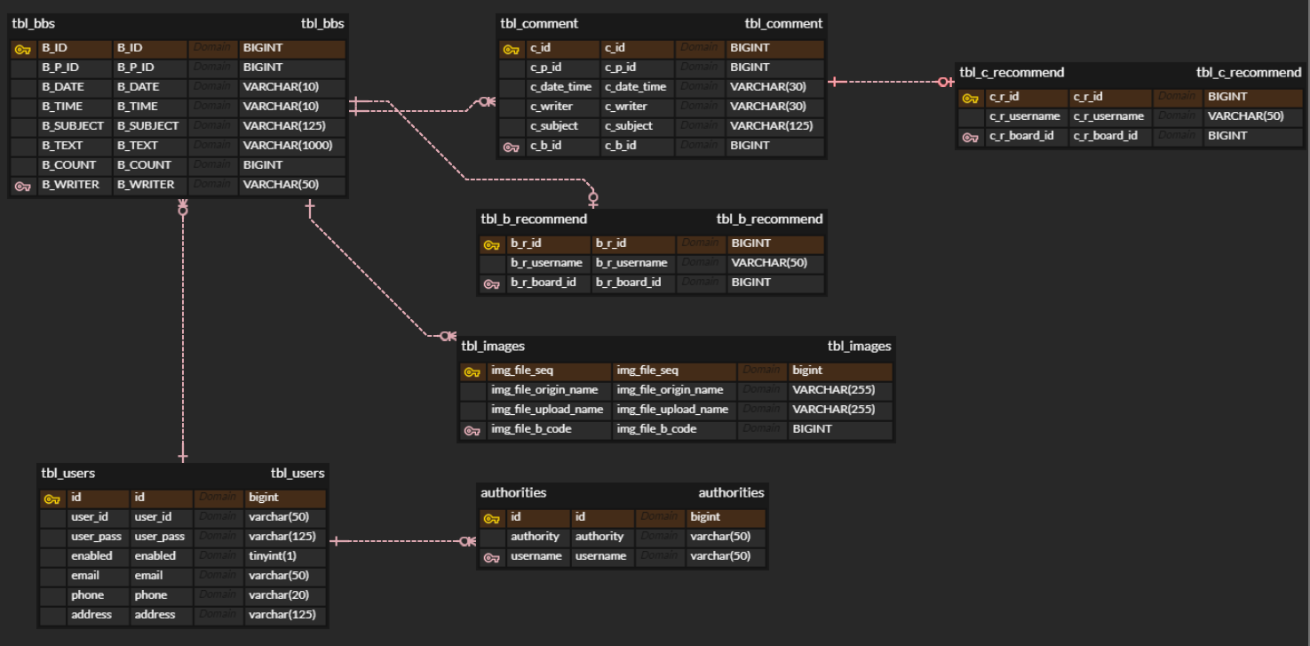
DB 설계
회원 정보 : tbl_users
권한 정보 : authorities
게시판 : tbl_bbs
게시판 이미지 : tbl_images
게시판 추천 : tbl_b_recommend
댓글 : tbl_comment
댓글 추천 : tbl_c_recommend
관계
Tbl_users와 authorities
1:1 또는 1:N 관계 설정
Tbl_bbs와 tbl_images
1:0 또는 1:1 또는 1:N 관계 설정

Slide 9
어플리케이션의 흐름에 대한 설명
Ⅲ
주요화면
로그인, 회원가입(p.10)
게시판 CRUD(p.12)
댓글 CRD(p.15)
관리자 메뉴(p.18)

Slide 10
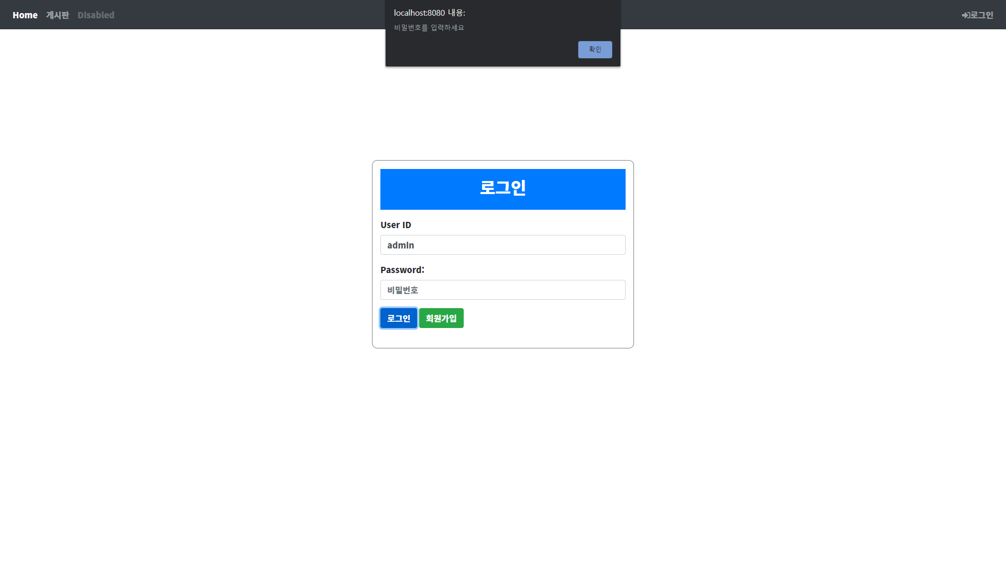
로그인
Security 이용한 로그인 구현
아이디, 비밀번호 유효성 검사

Slide 11
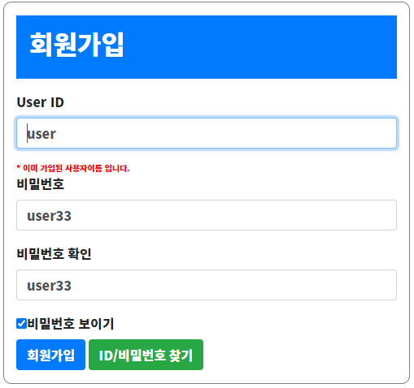
회원가입
중복 ID 체크
입력한 비밀번호 확인

Slide 12
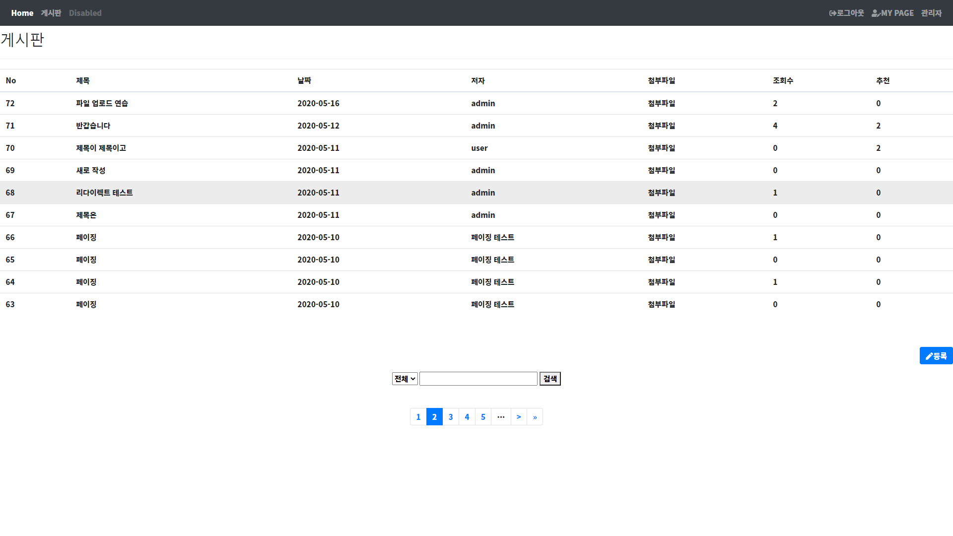
게시판
페이징
검색(제목+내용, 제목, 내용) 기능
권한에 따른 메뉴 제시(Security 활용)

Slide 13
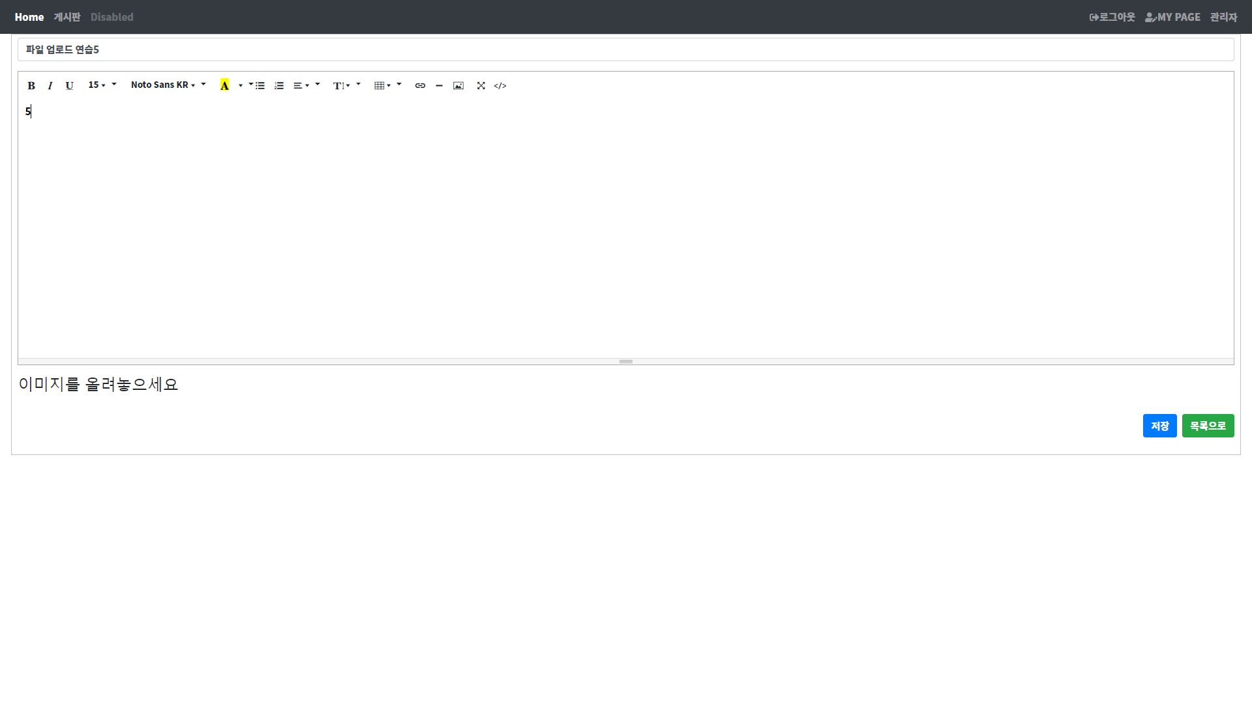
게시글 등록
Ajax를 활용한 이미지 업로드

Slide 14
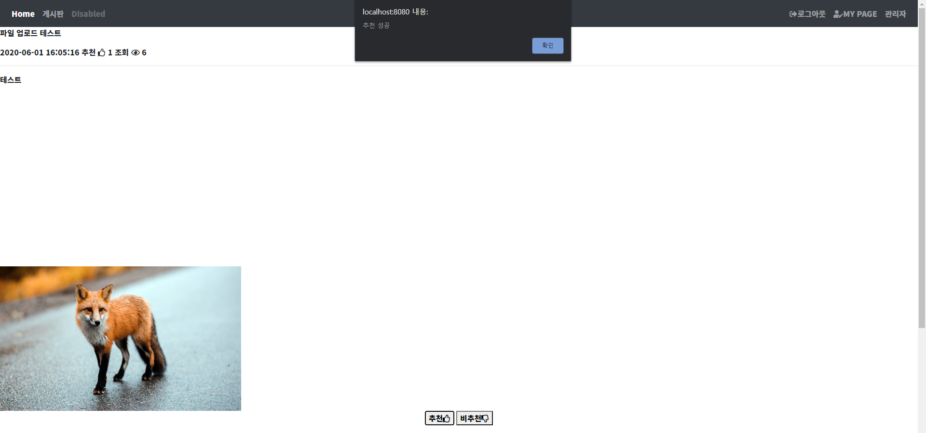
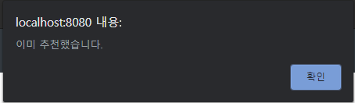

게시글 보기
추천 기능(추천 중복 방지)
본인, 관리자만 수정, 삭제 가능

Slide 15
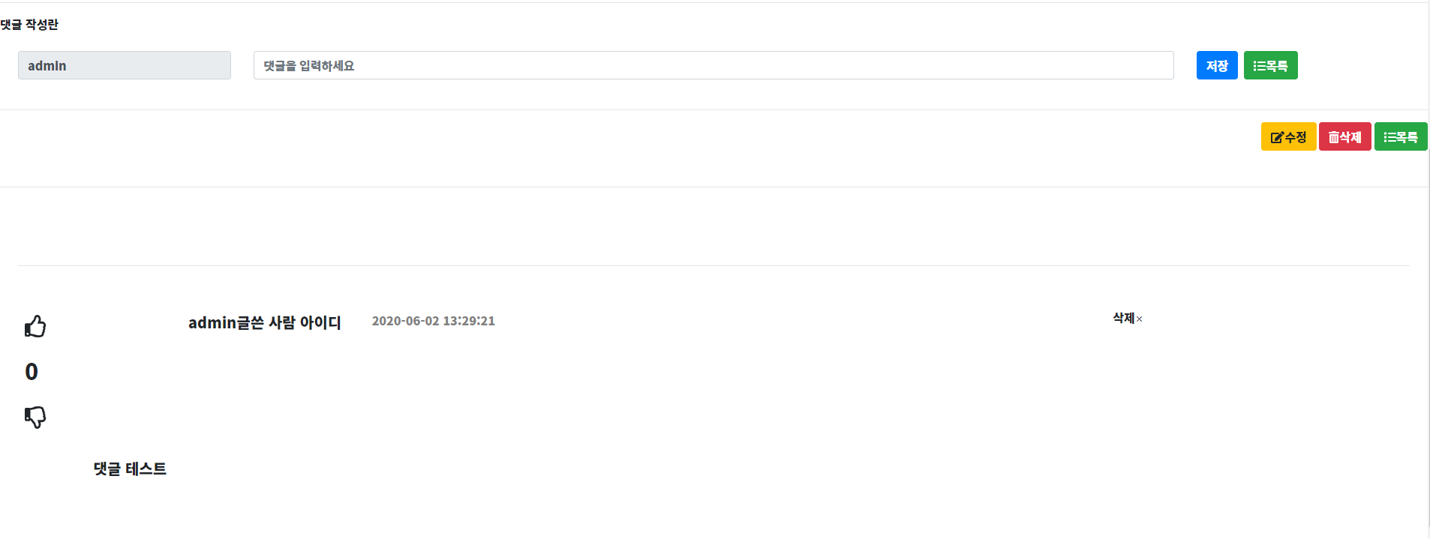
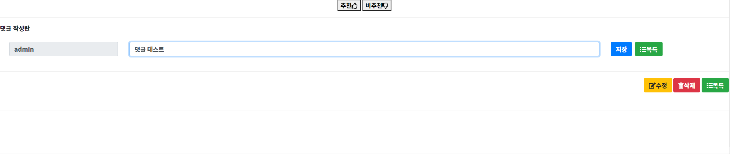
댓글
Ajax로 댓글 추가
댓글은 본인, 관리자만 삭제 가능

Slide 16
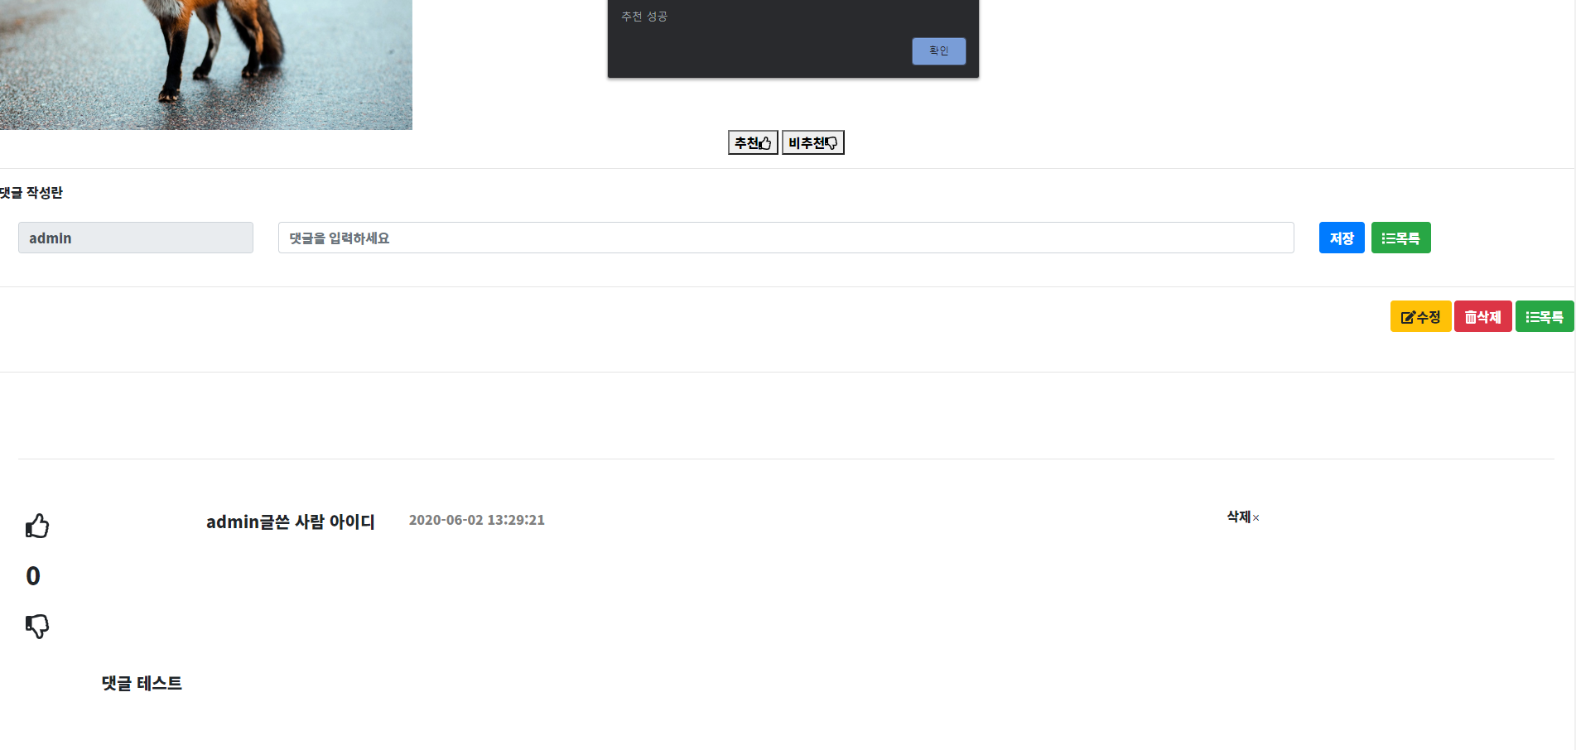

댓글 추천
댓글 추천 기능(추천 중복 방지)

Slide 17
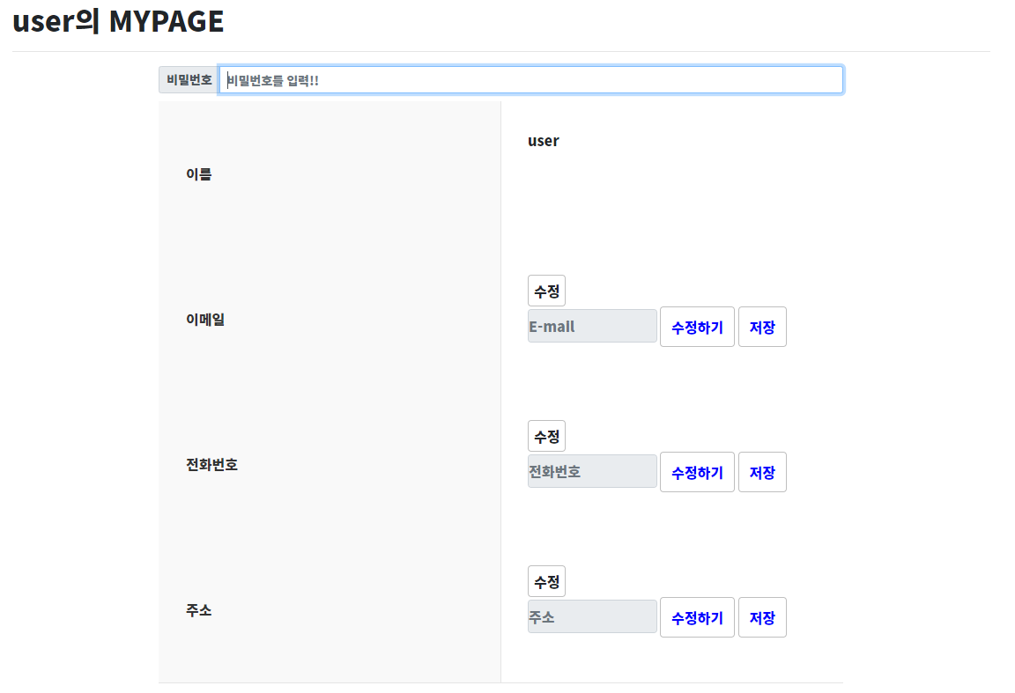
마이페이지
Ajax를 이용한 비밀번호 체크

Slide 18
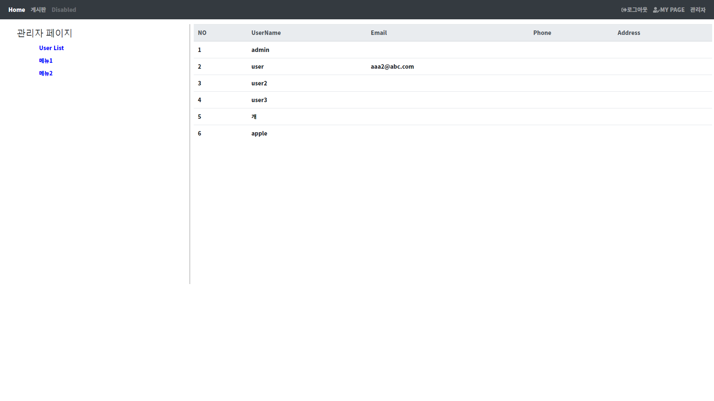
관리자 메뉴

Slide 19
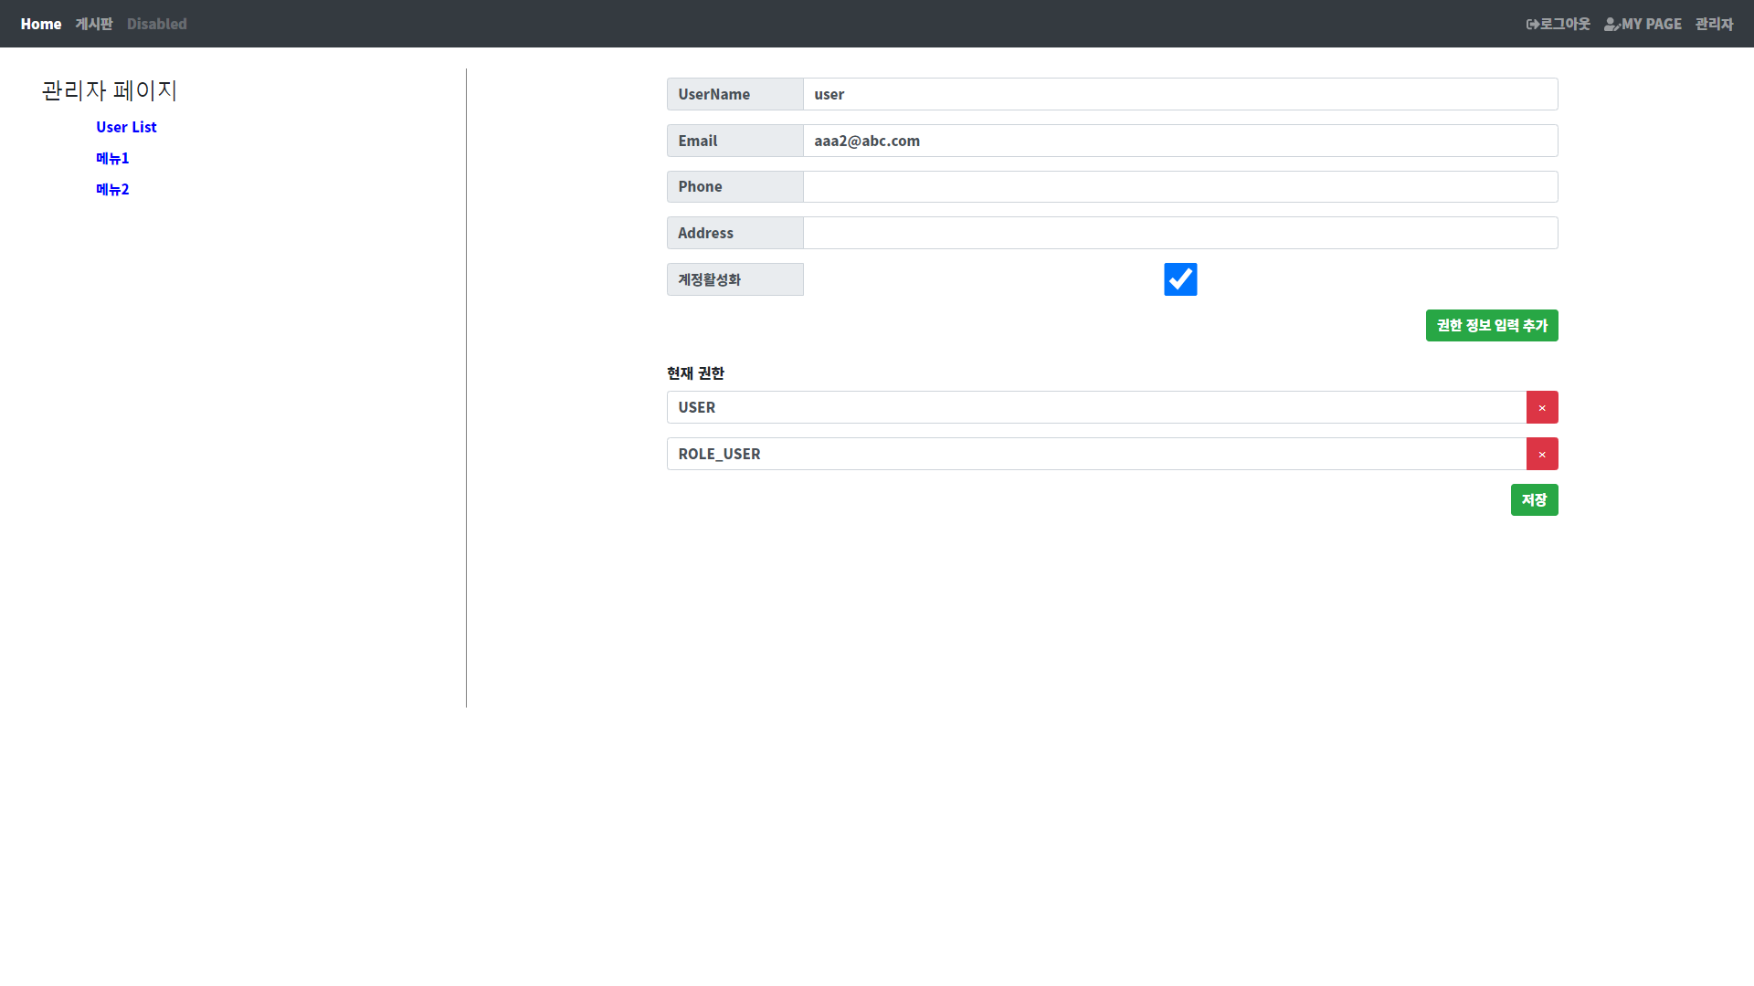
관리자 메뉴
회원정보 수정 및 권한 설정
계정활성화로 계정 정지

Slide 20
Ⅳ
보완점

Slide 21
보완점
서버단에서 Validation 이용한 유효성 검사 추가
회원탈퇴 추가
회원가입 시 이메일 인증 추가
게시글 추천순으로 조회

Slide 22
감사합니다
https://github.com/bjmin17/project_bbs

